Slide 1
Организация и проведение итогового собеседования по русскому языку в 9 классе
Районный информационно-методический центр Хасавюртовского района

Slide 2
Нормативные документы
Приказ Министерства образования и науки Российской Федерации от 20 октября 2017 г. № 1025 «О проведении мониторинга качества образования»(проведение итогового собеседования 14-16 февраля 2018 года)
Приказа Минобрнауки от 11 декабря 2017 года № 1205 «О внесении изменений в приказ Министерства образования и науки Российской Федерации от 20 октября 2017 г. № 1025 «О проведении мониторинга качества образования»» (проведение итогового собеседования 13, 16 апреля 2018 года)
Письмо ДОО ТО от 16.01.2018 № 57-0120

Slide 3
Подготовка к проведению собеседования в ОУ
Ответственный от ОУ за организацию и проведение собеседования
Организаторы в аудиториях подготовки и вне аудитории (требования к кандидатурам не предъявляются)
Эксперты-собеседники (может быть учитель с высшим образованием, имеющий коммуникативные навыки, независимо от предметной специализации)
Эксперт (только учитель русского языка и литературы)
Технический специалист – осуществляет аудиозапись

Slide 4
Сложная схема организации
Большое количество участников
Отдельное место для каждого участника
Время для каждого участника

Slide 5
Организация пункта
Аудитория ожидания
Организатор в аудитории
Участники устного собеседования
Перемещение по пункту
Организатор по перемещению
Организатор по передаче информации
Аудитория для собеседования
Экзаменатор-собеседник
Участник устного собеседования
Эксперт
Участник устного собеседования

Slide 6
Подготовка пункта
Аудитория ожидания (специальных требований нет)
Класс
Аудитория
Перемещение по пункту
Не менее 2 организаторов, обеспечивающих сопровождение участников
Не менее 2 организаторов в коридоре для передачи информации из аудитории собеседования и обеспечения порядка
Аудитория собеседования (звукозаписывающая техника обязательна!)
Рабочее место для экзаменатора-собеседника
Рабочее место для эксперта
Рабочее место для технического специалиста
Место для участника итогового собеседования

Slide 7
Материалы для итогового собеседования
Материалы для экзаменатора-собеседника
Карточки экзаменатора-собеседника по каждой теме беседы (в 2-х экземплярах)
Материалы для участника итогового собеседования (хранятся на столе экзаменатора-собеседника)
Текст для чтения
Карточки с темами беседы на выбор и планами беседы
Материалы эксперта
Текст для чтения
Карточка экзаменатора-собеседника
Карточка эксперта

Slide 8
Проведение собеседования
Приглашение участника
Выполнение заданий (15 минут на одного участника!)
Оценивание в соответствии с выбранной схемой

Slide 9
Окончание собеседования
Итоговое оценивание
Выставление баллов
Заполнение протоколов/бланков
Сбор аудиофайлов
Технический специалист собирает аудиозаписи из всех аудиторий и передает руководителю пункта
Сбор материалов
Руководитель пункта собирает все материалы из всех аудиторий

Slide 10
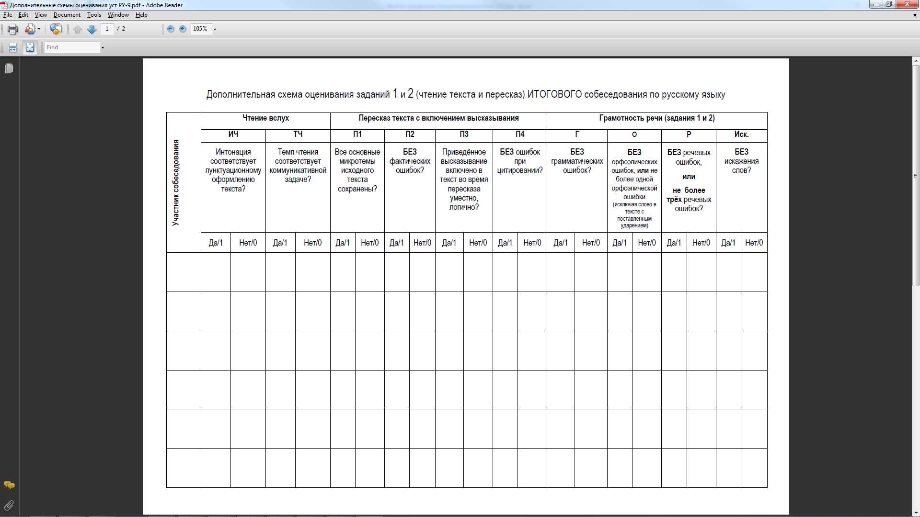
Протоколы эксперта

Slide 11
Апробация итогового собеседования
В ОУ Хасавюртовского района
14 февраля 2018 г.
Наименования ОУ | Класс | Количество учащихся | Зачёт | Незачёт
МКОУ «ст.Карланюртовская СОШ» | 9а, 9б,9в | 52 | 45 | 7
МКОУ «Солнечная СОШ» | 9а,9б,9в,9г | 77 | 44 | 33
МКОУ «Кокрекская СОШ» | 9а,9б,9г | 54 | 37 | 17
МКОУ «Петраковская СОШ» | 9а,9б | 47 | 43 | 4
МКОУ «Карланюртовская СОШ» | 9а,9б,9в | 57 | 40 | 17
МКОУ «Сулевкентская СОШ» | 9а,9б | 33 | 30 | 3

Slide 12
Материалы для подготовки
Сайт ФИПИ!!!!!!
http://fipi.ru/oge-i-gve-9/demoversii-specifikacii-kodifikatory
http://www.rustest.ru/gia/trainings/itogovoe-ustnoe-sobesedovanie-po-russkomu-yazyku-v-9-klasse/

Slide 13
Спасибо за внимание!

